Slide 1
Chapter 06
파일과 디렉터리의
생성, 이동, 이름변경, 삭제
6조
김동규 | 이상후 | 김현욱 | 이희진 | 박수환
신재우 | 박민연 | 김현욱 | 고태현 | 박현진

Slide 2
6장에서의 배울 내용
mkdir을 사용하여 새로운 디렉터리 생성하기
cp를 사용하여 새로운 위치로 파일 복사하기
mv를 사용하여 새로운 위치로 파일 이동하기
mv를 사용하여 파일의 이름 변경하기
rmdir을 사용하여 디렉터리 제거하기
rm을 사용하여 파일 제거하기
rm 명령어 사용의 위험성 최소화하기

Slide 3
mkdir을 사용하여
새로운 디렉터리 생성하기
mkdir 명령어는 “make dir”의 뜻으로 디렉터리 생성 명령어이다.
별도의 플래그나 옵션이 없어 사용이 편리하다.
단 반드시 현재 디렉터리에 대한 쓰기권한이 있어야 생성이 가능하다.
생성하고자 하는 위치에 동일한 이름의 디렉터리는 생성이 되지 않는다.
단 다른 위치라면 동일한 이름의 디렉터리라도 생성이 가능하다.

Slide 4
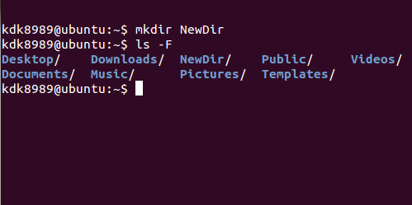
디렉토리 생성
『
NewDir 디렉토리 생성
생성된 NewDir 디렉토리

Slide 5
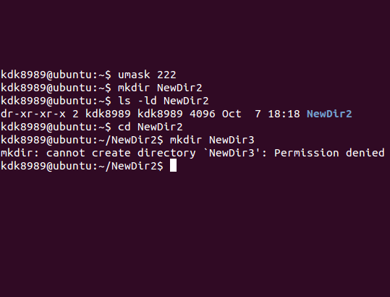
쓰기권한에 따른 디렉토리 생성
권한이 r-x 인
디렉터리 NewDir2 생성
NewDir3 생성
쓰기 권한이 없어 디렉터리 생성 불가

Slide 6
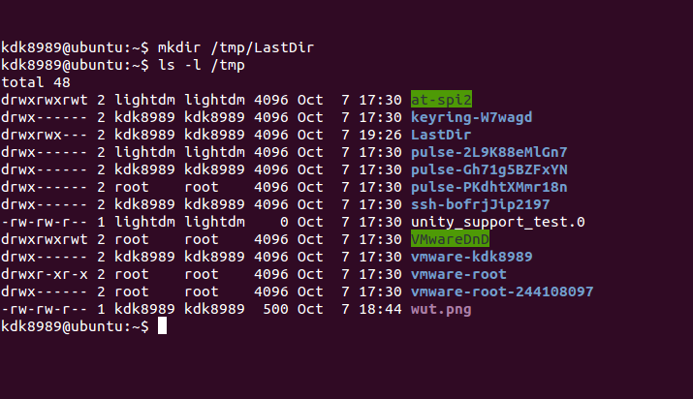
동일 명 디렉터리 생성하기
tmp 디렉터리 내에 LastDir 생성
“mkdir /경로/…./디렉터리 이름” 방식으로 생성

Slide 7
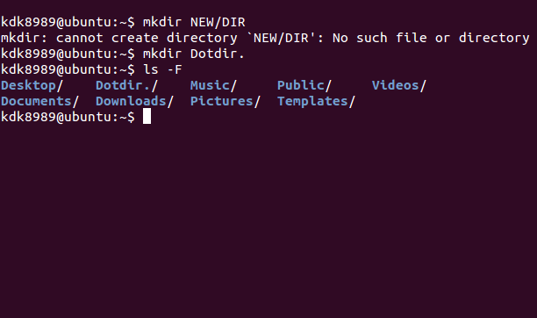
디렉터리 명 생성의 관례
이름에 / 포함
이름에 . 포함
/ 를 경로로 인식해 생성 오류
리스트 탐색시 해당 데이터의
Type 구분에 혼동을 줌

Slide 8
cp를 사용하여
새로운 위치로 파일 복사하기
파일들을 다루는 데 있어서 cp 명령어가 mv 명령어 보다 안전하기 때문에 cp명령어가 mv 명령어 보다 많이 사용되는 경향이 있다.
cp 명령어를 사용할 때에는
cp <옵션> <원본파일의 이름> <복사본 파일의 이름>
cp <옵션> <복사할 파일 or 파일들> <디렉터리>
로 사용한다.

Slide 9
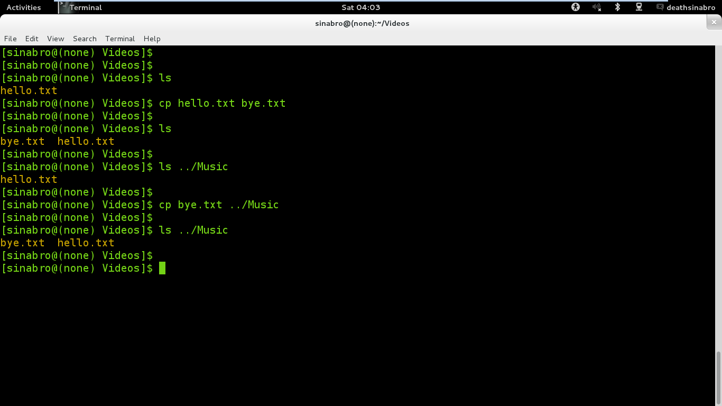
cp명령어 사용 예

Slide 10
cp명령어 옵션
cp명령어로는 일반적인 Unix 시스템에서 디렉터리 복사를 허용하지 않는다.
현재 리눅스 때 사용하는 Fedora 시스템에서는 –R , -r 이 같은 옵션 으로 사용된다.
cp의 다양한 명령어들
-a, --archive : 원본 파일의 속성, 링크 정보들을 그대로 유지하면서 복사한다. 이 옵션은 -dR 옵션과 같은 역할을 합니다. (데이터 백업시 중요)
-b, --backup : 복사할 대상이 이미 있어, 이것을 덮어쓰거나 지울경우에 대비해 백업본을 만듭니다.
-d, --no-dereference
만약 복사할 원본이 심볼릭 파일이면, cp 명령은 그 심볼릭 대상이 되는 파일을 복사합니다. 이렇게 하지 않고, 단지 그 심볼릭 파일 자체를 심볼릭 정보와 함께 복사하고 할 때, 이 옵션을 사용합니다.
-f, --force : 만약 복사 대상 파일이 이미 있으면 강제로 지우고 복사합니다.
-i, --interactive : 만약 복사 대상 파일 이미 있으면 사용자에게 어떻게 처리 할 것인지 물어보는 프롬프트를 나타나게 합니다.
-l, --link : 하드링크 형식으로 복사한다. 물론 하드 링크형식이기에 경로는 복사할 수 없습니다.
-p ,--preserve : 원본 파일의 소유주, 그룹, 권한, 시간정보들이 그대로 보존되어 복사됩니다. (데이터 백업시 중요)
-R, -r , --recursive : 경로를 복사할 경우에는 그 안에 포함된 모든 하위경로와 파일들을 모두 복사합니다. (데이터 백업시 중요)
-s, --symbolic-link
경로가 아닌 일반 파일을 심블릭 링크 형식으로 복사한다. 이때는 복사할 원본 파일 이름은 절대경로(`/'로 시작하는 경로)로 지정된 파일이름이어야 합니다. 심블릭 링크를 지원하지 않는 시스템에서 이옵션을 사용할 경우에는 오류 메시지를 보여줍니다.
-u, --update : 복사할 대상이 이미 있는데, 이 파일의 변경 날짜가 같거나, 더 최근의 것이면 복사하지 않습니다.
-v, --verbose : 각 파일의 복사 상태를 자세히 보여줍니다.
-x, --one-file-system : 원본과 대상 파일의 파일 시스템이 다를 경우에는 복사하지 않습니다.

Slide 11
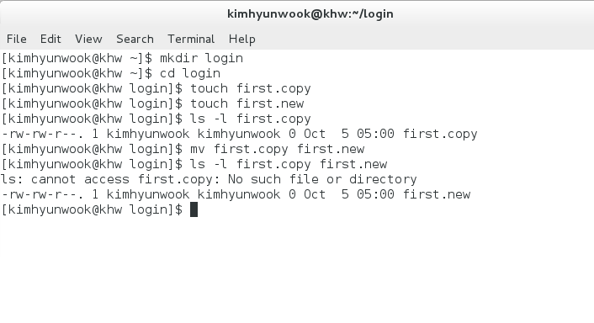
mv를 사용하여
파일 이동하기
Cp와는 달리 mv는 원본의 위치를 바꾼다.
즉 파일, 디렉터리의 위치를 물리적으로 이동한다.

Slide 12
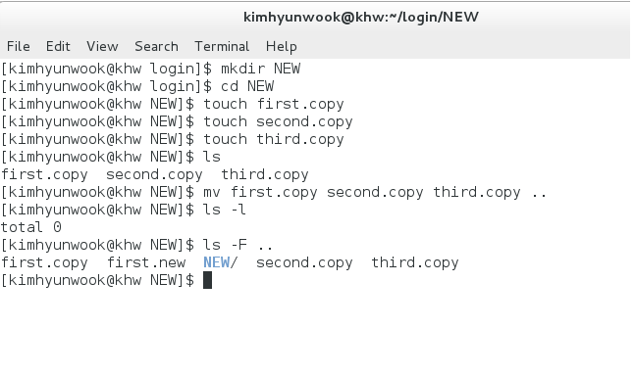
mv를 사용하여
파일 이동하기
여러 개의 파일을 한번에 다른 디렉터리로 옮기기.

Slide 13
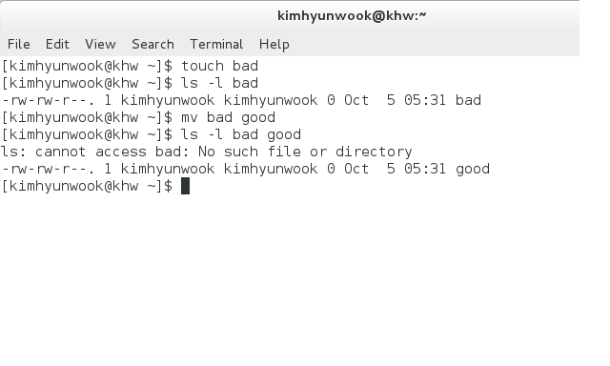
mv를 사용하여
파일 이동하기
파일, 디렉터리를 수정된 이름으로 옮기기.
(단 사용중인 파일, 디렉터리는 예외)

Slide 14
mv를 사용하여
파일 이동하기
Unix시스템은 파일 덮어쓰기를 기본적으로 허용한다.
해결방안
1.무조건적인 파일 덮어쓰기를 금지하는 설정을 하는 방법
2.-i 플래그를 사용한다
3.셀 앨리어스를 사용하여 해결{28장 참조}
(alias rm=‘rm –i’)

Slide 15
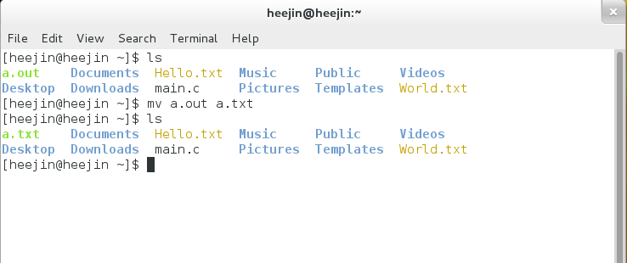
mv를 사용하여
파일 이름 변경하기
mv 명령어는 Move.
즉 파일을 이동시키는 명령이지만, 파일(또는 디렉토리) 명을 변경하는 기능도 있다.
ex) mv test.out test.txt
- test.out이라는 파일을 test.txt라는 파일명으로 변경.

Slide 16
mv를 사용하여
파일 이름 변경하기
mv나 cp와 같은 명령을 사용할 때 이미 대상 파일이 존재할 경우, 이미 존재하는 파일을 덮어쓸 가능성이 있다.
mv의 원본이 파일일 때, 변경할 파일명과 같은 디렉토리가 이미 존재할 경우, 원본 파일은 대상 디렉토리 안으로 이동된다.
디렉토리 명을 변경할 때 mv의 몇몇 버전은 이미 대상 디렉토리가 존재할 경우 디렉토리를 덮어쓰게 된다.

Slide 17
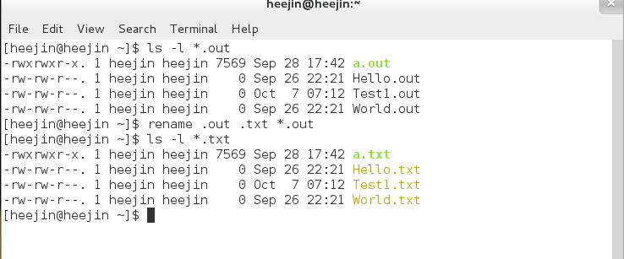
mv를 사용하여
파일 이름 변경하기
보통 한 개의 파일의 이름을 변경할 때는 mv 명령어를 사용하나, 여러 개의 파일 명을 한꺼번에 바꿀 경우에는 rename 명령어 사용.
ex) rename .out .txt *.out
> *.out이라는 문자열이 포함된 파일들에서 .out이라는 문자열을 .txt로 변경한다.

Slide 18
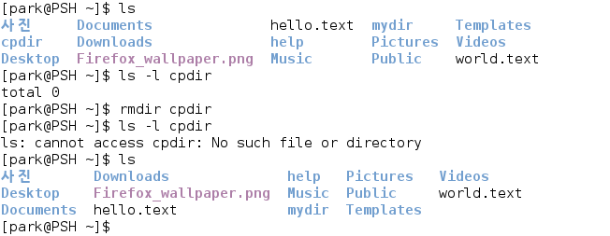
rmdir를 사용하여
디렉터리 제거 하기
rmdir(remove directory)
디렉터리를 제거하기 위해 사용하는 명령어
방법 : rmdir [디렉터리명]
mkdir과 반대로 사용한다.
위와 그림을 통해 rmdir 명령어를 통해 cpdir 디렉터리가 지워졌음을 알 수 있다.

Slide 19

rmdir를 사용하여
디렉터리 제거 하기
※주의점
- rmdir명령어는 비어있는 디렉터리만을 제거 할 수 있다.
위 그림과 같이 디렉터리 안에 파일이 있는 경우 위와 같은 오류가 발생함을 알 수 있다.

Slide 20
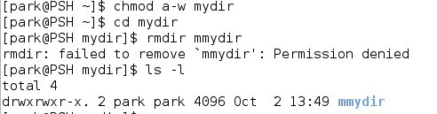
rmdir를 사용하여
디렉터리 제거 하기
- rmdir 명령어를 사용할 때 접근권한을 잘 살펴야한다.
제거하려는 디렉터리 보다는 부모 디렉터리의 권한이 중요함을 알 수 있다.
위 그림을 보면 mmydir을 삭제할 권한이 있음에도 불구하고 mydir에 삭제할 권한이 없어 오류가 발생함을 알 수 있다.

Slide 21
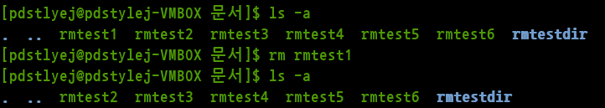
rm을 사용하여
파일 삭제 하기
- rm (remove, 삭제) 명령어 : rm 명령어는 Unix 명령어 중에서 가장 위험한 명령어이다. 삭제한 파일을 임시로 보관하는 방법이나 삭제한 파일을 복구할 수 있는 방법도 없이 rm 명령어는 파일을 영구히 삭제한다.
기본 사용 방법 : $ rm [파일명]

Slide 22
rm을 사용하여
파일 삭제 하기
여러 파일 삭제 방법 : $ rm [파일명] [파일명] [파일명] …. [파일명]
파일명을 공백 단위로 나열하여 여러 파일을 한번에 지울 수 있다.

Slide 23
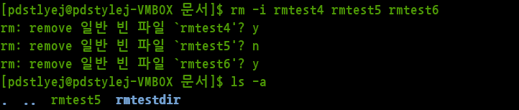
rm을 사용하여
파일 삭제 하기
-i 플래그 : 파일을 지울 때마다 정말로 지울 것인지에 대한 확인 질문을 한다.
파일을 삭제하려면 y (Yes),파일을 유지하려면 n (No)
Y / N 선택

Slide 24
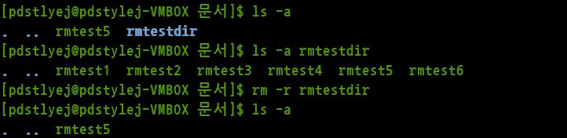
rm을 사용하여
파일 삭제 하기
-r 플래그 : 디렉터리 계층을 재귀적으로 따라 내려가면서 그 안에 있는 파일들을 모두 지운다. 즉 “$ rm –r [디렉터리명]을 이용하면 해당 디렉터리 안에 담긴 모든 내용과 그 디렉터리까지 전부 지워진다.
rmtestdir 디렉터리 안의 파일 리스트출력
디렉터리 까지 삭제

Slide 25
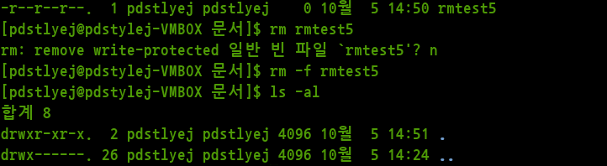
rm을 사용하여
파일 삭제 하기
-f 플래그 : 파일들을 삭제하는 과정에서 발생하는 경고 메시지나 권한 문제를 무시하고 삭제 명령을 수행한다. 사용하는데 위험이 따르기 때문에 사용상에 주의가 요구된다.
권한 경고문 사용여부
w 권한 없음
권한 경고문

Slide 26
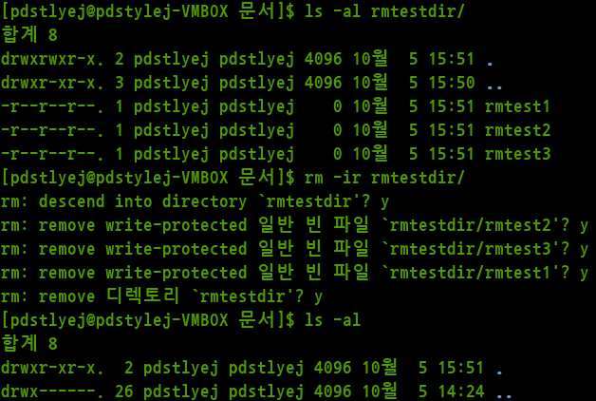
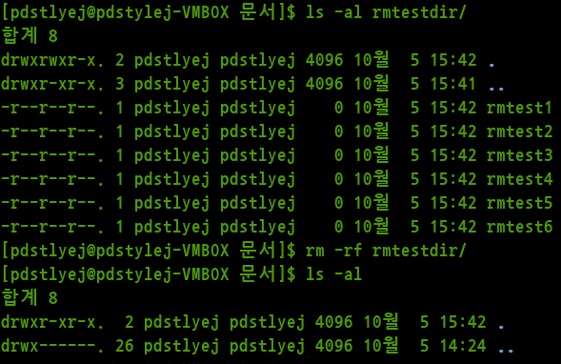
rm을 사용하여
파일 삭제 하기
rm 명령어 플래그를 조합하여 사용하기
$ rm –ir [디렉터리명] $ rm –rf [디렉터리명]

Slide 27
rm 명령어의 위험 최소화하기
rm 명령어를 사용하여 파일을 지울 때는 몇 가지
문제가있다.
UNIX에서는 Windows나 매킨토시(MacOSX)과는 달리 삭제된 파일의 복구가 불가능하다
그냥 rm 명령어만을 사용하였을 경우에는 경고 문구 없이 곧바로 삭제 해버린다.
만일 파일 백업 스케줄링 기능을 가진 UNIX시스템의 경우는 예외이다.
이러한 경우에는 저장 테이프로부터 이전의 파일들을 복구하는 것이 가능하다.

Slide 28
rm 명령어의 위험 최소화하기
셸 앨리어스?
대부분의 UNIX 셸들은 공통적으로 사용되는 명령어, 혹은 명령어 집합들을 미리 정의했다가 나중에 간편하게 불러쓸수 있는 방법을 제공하는데, 이것을 셸 앨리어스라한다.
LoginShell확인방법
grep명령어를 이용하면 가능하다. grep 명령어에 대한 자세한 설명은 7장에 있다.
grep 계정명 /etc/passwd라고 치면 된다.
%grep taylor /etc/passwd
taylor:?:19989:1412:Dave Taylor:/users/taylor:/bin/csh
(책 164쪽 1.의 예시이다.)
만일 LoginShell이 /bin/sh라면 -i를 쓸 수 없다.
sh는 사용중인 셸이 bourne셸임을 의미하는데 이것은 UNIX 본래의 명령어 셸로써 앨리어스기능이 없다.

Slide 29
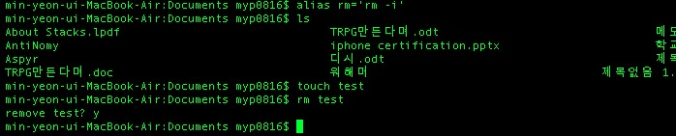
rm 명령어의 위험 최소화하기
Rm 명령어의 위험성을 줄이는 방법
셸 앨리어스를 이용하여 rm명령어를 사용할 때 마다 자동적으로 -i플래그가 붙도록 한다. 이때 사용하고있는 LoginShell(사용자가 로그인 한 직후 사용하게 되는 셸)이 무엇인지 알아야 한다.
만일 LoginShell이 /bin/csh 이거나 /bin/ksh또는 /bin/bash 라면 다음과 같이 입력하는것으로 rm입력시 자동으로 -i 플래그를 포함시킬수 있다.
alias rm=’rm -i’
스크린샷에서 보이는것처럼 rm만 입력했지만 셸앨리어스로인해
자동으로-i플래그가 붙은 것처럼 삭제여부를 묻는다.

Slide 30
Q & A

